Slide 1
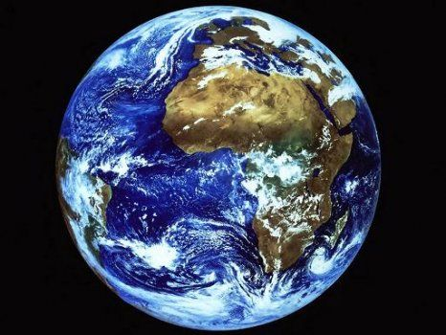
Planetární geografie

Slide 2
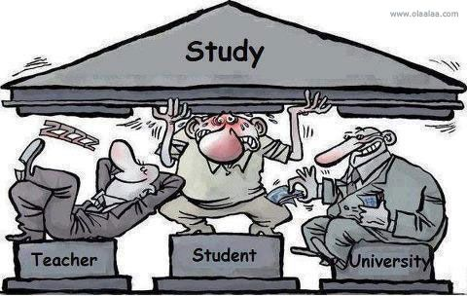
Požadavky
Přednášky: účast nepovinná, ale žádoucí ☺
Cvičení: účast povinná (max. 2 absence)
Zkouška: písemná (50 %)

Slide 3
Sylabus
1. Úvod do studia planety Země
2. Definice planetární geografie a začlenění do systému geografických věd
3. Vesmír, objekty a vzdálenosti, základní astronomické pojmy
4. Zdánlivý pohyb objektů na nebeské sféře a jejich zákryty
5. Základy prostorové orientace na Zemi
6. Čas a kalendář
7. Základní časové jednotky a způsoby určování času
8. Země, její tvar, rozměry a hmotnost
9. Pohyby Země a zemské osy a jejich důkazy a důsledky
10. Fyzikální pole Země

Slide 4
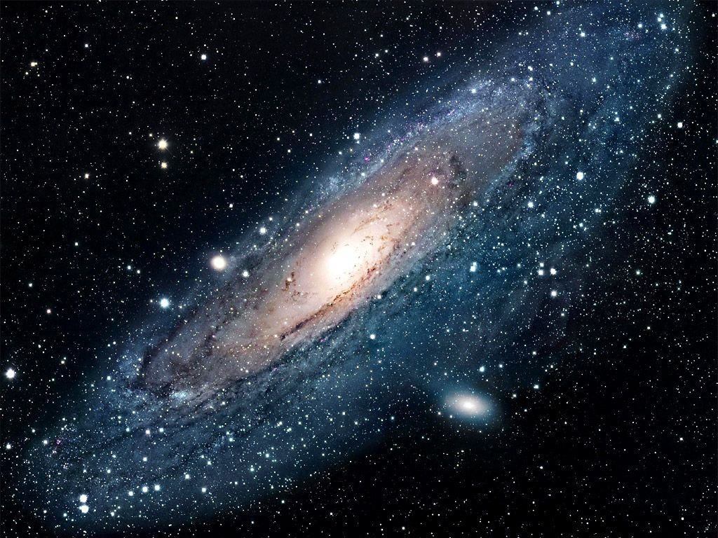
Úvod do studia planety Země
Studiem naší planety se zabývají různé vědní disciplíny. Abychom se stali dobrými geografy, musíme znát základy těchto jednotlivých věd. K tomu však potřebujeme pochopit na jakých principech naše planeta funguje a jaké je její vlastní chování ve vesmíru!
Toto nám umožňuje PLANETÁRNÍ GEOGRAFIE !!!

Slide 5

Plan. geografie
velmi úzce souvisí s:
- astronomií
- fyzikou
- matematikou
- dalšími přírodními vědami

Slide 6
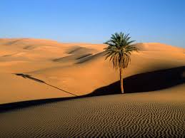
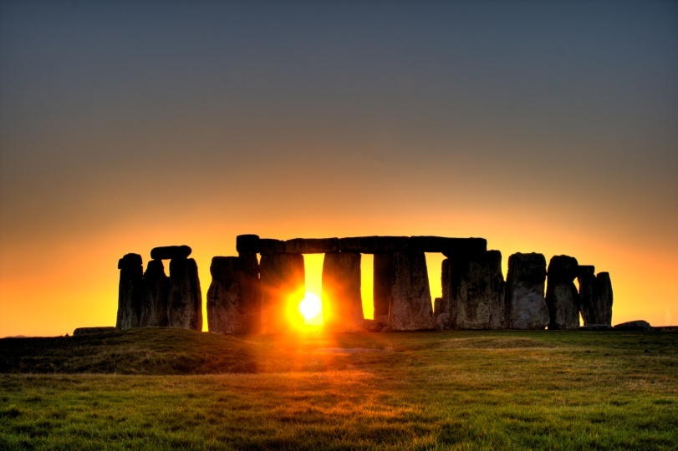

Definice
Věda o vlastnostech a pohybech zemského tělesa, důsledcích tím vzniklých pro krajinnou sféru a o určování a měření polohy zemských bodů a času na Zemi.

Slide 7
Stručný historický vývoj poznatků
Počáteční potřeba geografických znalostí se objevuje s nástupem prvobytně-pospolné společnosti – první jednoduchý kalendář odvozený od zdánlivých pohybů Slunce a Měsíce.
Starý Egypt + Mezopotámie: astronomická pozorování pro určení doby zeměď. prací.

Slide 8
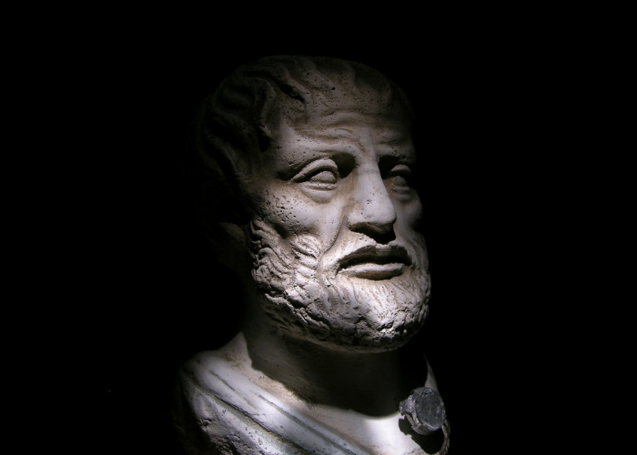
Homérovské Řecko (12.- 8. st. př. n. l.) : nábožensko-mytologické období. Země jako štít obklopený oceánem.
Archaické Řecko (8.- 6. st. př. n. l.) : Thales Milétský
(7. – 6. st. př. n. l.) Země plave jako kus dřeva. Měsíc osvětlen Sluncem předpověď zatmění.
Klasické Řecko (500 – 330 př. n. l.) : myšlenka kulatosti Země. Aristoteles – první vědecké důkazy, geocentrický systém.
Helénské Řecko (330 – 146 př. n. l.) : Myšlenka heliocentrické soustavy.

Slide 9
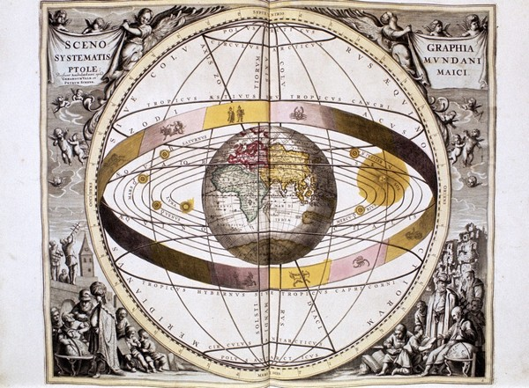
Období římské republiky (146 př. n. l. – 30 n. l.) : malý přínos pro rozvoj astronomie a geografie.
Geografické poznání dob řeckých a římských zakončuje dílo Klaudia Ptolemaia – ukotvení geocentrického systému až do dob M. Koperníka.
Další významné geografické objevy nastávají v evropských zemích až s počátkem novověku.

Slide 10
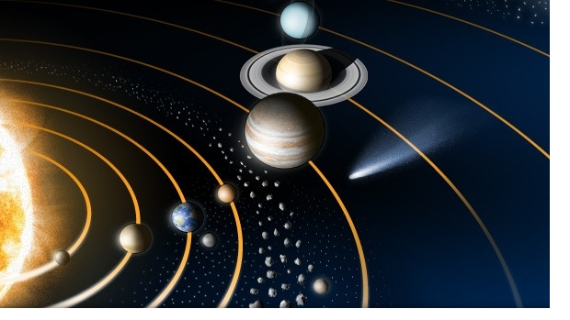
V novověku se začínají vymezovat první geografické disciplíny. Jednou z nich je i
PLANETÁRNÍ GEOGRAFIE,
která se v dnešní době zabývá Zemí, Sluncem, Planetami a dalšími objekty sluneční soustavy, vzájemným působením a pohyby těchto těles, vesmírem a časem.

Slide 11
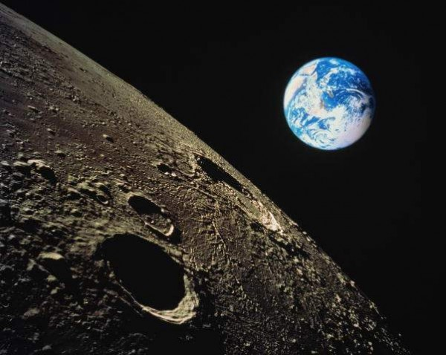
Přímo bombastický pokrok ve vědění o planetě zemi a jejím okolí umožnilo proniknutí lidí do oblastí mimo zemské sféry – do vesmíru.

Slide 12
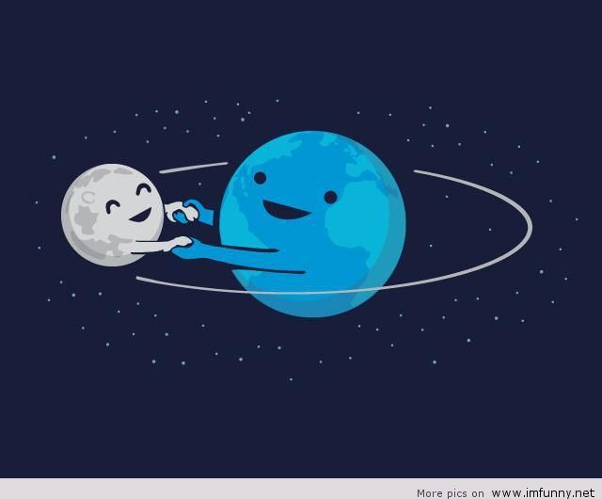
Děkuji za pozornost

